Slide 1
现代构建工具 Webpack 与 Vite
SUBTITLE HERE
MindShow.fun
2024-08-13

Slide 2
CONTENTS
Webpack 基础
Vite 的核心理念

Slide 3
01
Webpack 基础

Slide 4
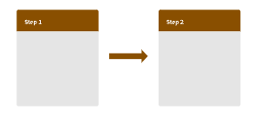
Webpack 基础
Webpack 基础
Webpack 的核心概念：入口(entry)、输出(output)、加载器(loader)、插件(plugins)。
Webpack 的模块化打包原理：模块依赖图与代码分割。

Slide 5
02
Vite 的核心理念

Slide 6

Vite 的核心理念
原生 ES 模块支持：无需打包的快速开发体验。
极致的开发速度 于 Rollup 的构建机制实现极速热更新。

Slide 7
THE END
THANKS

